Slide 1


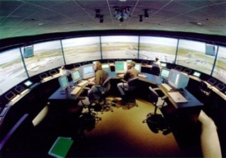
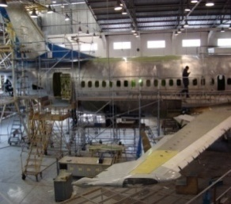
Curso sobre el Programa de intercambio de datos de inspecciones de seguridad en rampa (IDISR)
Módulo 1 – Sistema Regional de Cooperación para la Vigilancia de la Seguridad Operacional (SRVSOP)
01 al 05 de agosto 2011
Oficina Regional Sudamericana de la OACI

Slide 2
Objetivo del Módulo 1
Informar a los participantes sobre el Sistema Regional de Cooperación para la Vigilancia de la Seguridad Operacional (SRVSOP) de Latino América, desde su creación hasta los actuales momentos.

Slide 3
Contenido
Antecedentes y objetivo del SRVSOP
Aspectos legales
Organización del SRVSOP
Programas de trabajo
Estados miembros y observador

Slide 4
Contenido (Cont.)
Reglamentos LAR
Nuevos LAR a ser desarrollados
Estudio costo-beneficio
Futuro del SRVSOP
Actividades multinacionales

Slide 5
Antecedentes
PROYECTO REGIONAL DE COOPERACION TÉCNICA RLA/99/901
Implantado en noviembre de 2001 con base en los logros del proyecto regional de cooperación técnica OACI/PNUD RLA/95/003.
Los Directores Generales de la Región SAM consideraron a los resultados del proyecto RLA/95/003 como un primer paso hacia el establecimiento de un mecanismo regional multinacional (RAAC/5, Cuzco, Perú, 5-7 junio 1996).

Slide 6
Antecedentes (Cont.)
A través del Proyecto RLA/95/003, la OACI estableció un grupo de trabajo que realizó el estudio de factibilidad para la creación de un sistema multinacional de vigilancia de la seguridad operacional.
Para extender el alcance a más Estados de Latinoamérica, se decidió utilizar a la Comisión Latinoamericana de Aviación Civil (CLAC) para invitar a participar a otros Estados de Latinoamérica.

Slide 7
Objetivo del SRVSOP
Objetivo:
Establecer y operar un sistema regional de seguridad operacional en Latino América con el apoyo técnico, logístico y administrativo requerido.

Slide 8
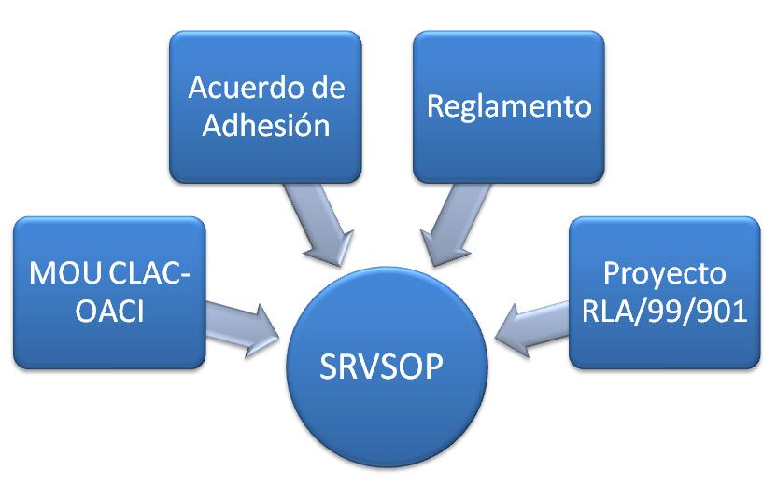
Aspectos legales e institucionales

Slide 9
Acuerdo de adhesión de los Estados
Depositado por los Estados miembros en la CLAC
Artículo primero
Artículo tercero
Los Estados se comprometen a armonizar sus reglamentos y procedimientos en materia de seguridad operacional
Artículo segundo
Armonización de normas y procedimientos
Apoyo al Sistema con expertos que sean solicitados
Aprueba el MOU CLAC-OACI obligándose el Estado a cumplir sus disposiciones
Principales artículos

Slide 10
Estados miembros del SRVSOP
Colombia nuevo miembro del
SRVSOP
11 Estados
+
Colombia
Argentina
Bolivia
Brasil
Chile
Cuba
Ecuador
Perú
Uruguay
Venezuela
Panamá
Paraguay

Slide 11

South America
Observador
Airbus

Slide 12

Organización SRVSOP
ESTRUCTURA
Junta General
Coordinador General
Comité Técnico
Puntos Focales
Paneles de Expertos

Slide 13
Programas de trabajo del SRVSOP
Armonización de las reglamentaciones
Actividades multinacionales
Asistencia a los Estados
Seminarios y capacitación
Actividades de promoción del SRVSOP
Reuniones

Slide 14
Reglamentos LARs
Los Estados miembros del SRVSOP han reconocido que el primer paso para poder establecer un sistema regional de vigilancia de la seguridad operacional es tener un conjunto armonizado de normas aeronáuticas y sus procedimientos asociados.

Slide 15
Principios de desarrollo de los LAR
Garantizar el cumplimiento de las normas de la OACI.
Utilización del principio de lenguaje claro.
Evitar la traducción literal de modelos de otras realidades.
No inventar la rueda; y
Principio de equilibrio entre supervisión y libertad para los explotadores

Slide 16
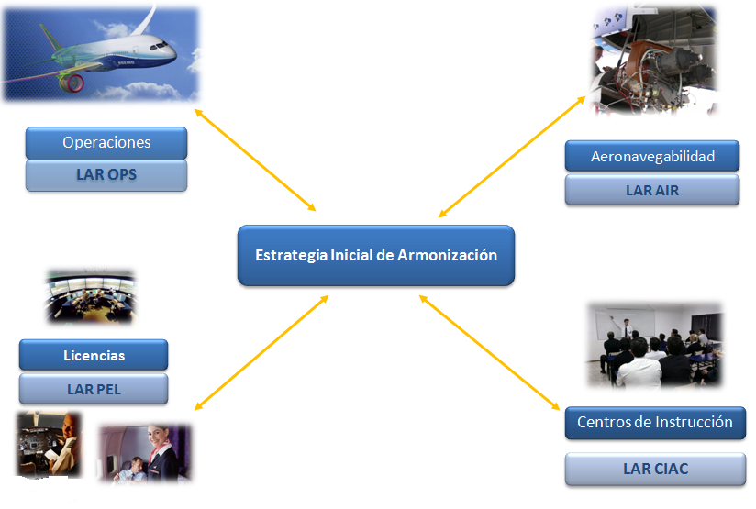
Estrategia de desarrollo, armonización y adopción de los LAR

Slide 17
Estrategia desarrollo, armonización y adopción de los LAR
Definición de la estructura básica del LAR
Desarrollo del Primer borrador
Discusión por medios electrónicos de la propuesta
Grupos de trabajo
Preparación de Notas de Estudio
(documentación para la Reunión)
Reunión del Panel de Expertos
LAR Final
Consulta a AAC´s
Aprobación Final por la Junta General
Capacitación
Ensayos
Armonización
Adopción
Aprobada por la Junta General

Slide 18
Estructura actual de los reglamentos LAR
LAR GEN
LAR 1
LAR 11
LAR OPS
LAR 91
LAR 119
LAR 121
*LAR 129
LAR AIR
LAR 21
LAR 23, 25, 27, 29
LAR 31, 33, 34, 35, 36
LAR 39
LAR 43
LAR 45
LAR 145
LAR PEL
LAR 61
LAR 63
LAR 65
LAR 67
LAR 141
LAR 142
LAR 147
LAR 135
*En desarrollo

Slide 19
Conjunto LAR PEL
LAR 61 Licencias para pilotos y sus habilitaciones
LAR 63
Licencias para miembros de tripulación excepto pilotos
LAR 65
Licencias personal aeronáutico excepto miembros de la tripulación
LAR 67 Otorgamiento del certificado médico aeronáutico
Incluyen desde noviembre 2007 los requisitos de competencia lingüística en el idioma inglés.

Slide 20
Conjunto LAR CIAC
LAR 141
Centros de Instrucción de Aeronáutica Civil para formación de tripulación de vuelo, tripulación de cabina y despachadores de vuelo.
LAR 142 Centros de Entrenamiento de Aeronáutica Civil
LAR 147
Centro de Instrucción de Aeronáutica Civil para formación de mecánicos de mantenimiento de aeronaves

Slide 21
Conjunto LAR OPS
LAR 91
Reglas de vuelo y operación general
LAR 119
Certificación de explotadores de servicios aéreos

Slide 22
Conjunto LAR OPS
LAR 121
LAR 135
Requisitos de operación: Operaciones domésticas e internacionales regulares y no regulares.
Requisitos de operación: Operaciones domésticas e internacionales regulares y no regulares.
Aplica a aviones de más de 19 asientos de pasajeros o de más de 5 700 kg de peso (masa) máximo certificado de despegue (MCTW) y a todos los turborreactores que se utilizan en operaciones regulares
Aplica a aviones hasta 19 asientos de pasajeros o de hasta 5 700 kg de peso (masa) máximo certificado de despegue (MCTW).

Slide 23
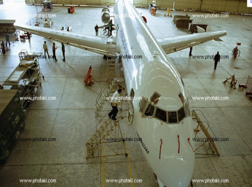
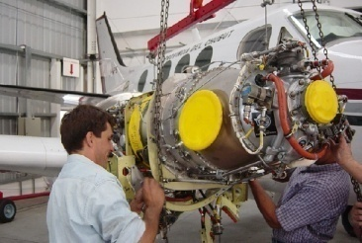
Conjunto LAR AIR
LAR 23, 25, 27, 29, 31, 33, 34, 35 y 36
Códigos de aeronavegabilidad
LAR 21
Certificación de aeronaves y componentes de aeronaves
LAR 39
Directrices de aeronavegabilidad

Slide 24


Conjunto LAR AIR
LAR 45
Identificación de aeronaves y componentes de aeronaves
LAR 43
Mantenimiento
LAR 145
Organizaciones de mantenimiento aprobadas

Slide 25
Nuevos LAR a ser desarrollados
AGA
Anexo 14
ATS
Anexo 11
AIM
CNS
LAR COM
AIG
Anexo 13
DG
Anexo 18
MET
Anexo 3
LAR AIS Anexo 15
LAR MAP Anexo 4
LAR SUR
LAR NAV
SAR
Anexo 12

Slide 26
Actividades multinacionales
Auditorias de certificación y vigilancia OMA´s y CIACs
Banco de ingenieros aeronáuticos con competencia para aprobación de modificaciones y reparaciones mayores
Programa de intercambio de datos de inspección de seguridad en rampa (IDISR)
Registro de auditores LAR
Reconocimiento mutuo de OMAs, CIACs, Licencias
Visitas de estandarización
Plan piloto de implementación de SMS en OMAs

Slide 27
Estudio costo – beneficio del SRVSOP
El SRVSOP ha registrado en un período de 5 años un beneficio de:
US$ 13 millones de dólares

Slide 28
Futuro del SRVSOP
Los LAR son el paso inicial
La meta final es establecer y operar un Sistema Regional de Seguridad Operacional en Latino América

Slide 29
Resumen
Antecedentes y objetivo del SRVSOP
Aspectos legales
Organización del SRVSOP
Programas de trabajo
Estados miembros y observador

Slide 30
Resumen (Cont.)
Reglamentos LAR
Nuevos LAR a ser desarrollados
Estudio costo-beneficio
Futuro del SRVSOP
Actividades multinacionales

Slide 31
Preguntas por favor

Slide 32
Charles Robles
Inspector de aeronavegabilidad
DGAC del Perú
chrobles@mintc.gob.pe

Slide 33
Gracias por su atención

